Slide 1
Tension sinusoïdale, courants alternatifs…
Les différents types d’alimentations les plus utilisées…

Slide 2
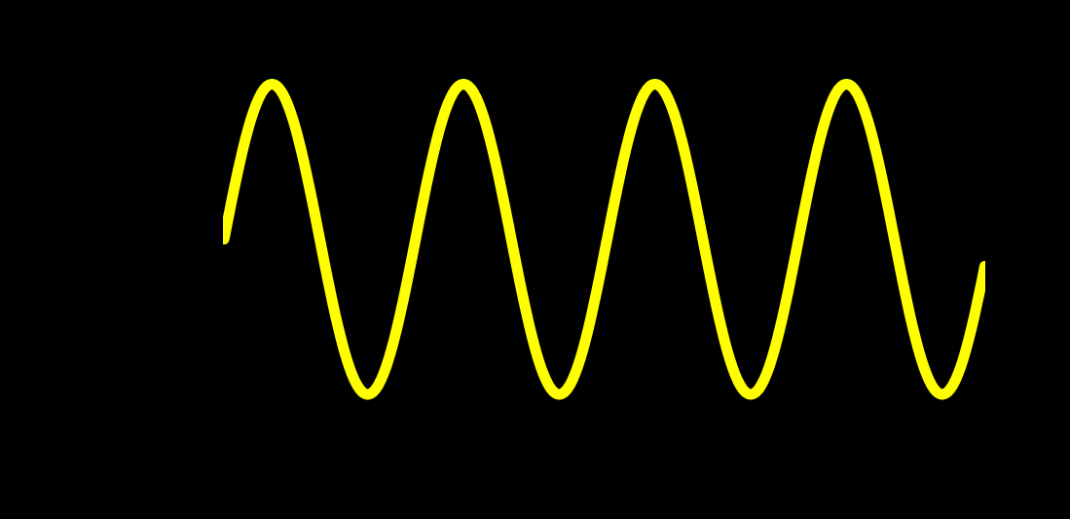
Génération d’énergie électriques
La forme d’énergie électrique la plus utilisée est l’alternatif.
Elle est facilement produite par la rotation d’un aimant (permanent ou électro-aimant) devant une (monophasé) ou plusieurs bobines.( 3 pour du triphasé).
La courbe suit l’évolution du signal en fonction du temps.
Click
U+
S
0
N
t
U-
On appelle cela une génératrice synchrone ou un alternateur.

Slide 3
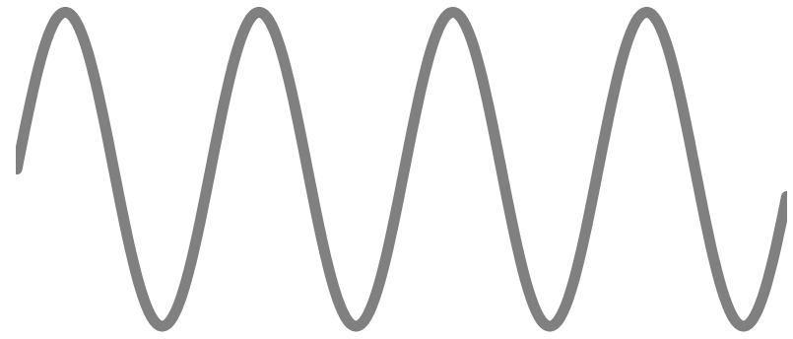
Courants, Tensions, forme sinusoïdale
Noté CA ou AC dans un schéma, ou repérés par des symboles du type Ph, N, ou L1,L2,L3.
C ’est le type d’énergie électrique le plus employé, car c’est celle que l’on sait le mieux fabriquer, transporter, distribuer.
Signal périodique dont la valeur moyenne vaut « 0 ». Le signal sinusoïdal est la forme de la tension produite par les centrale électriques (très vite déformé..)
On aura des valeurs maxi ou crête, mini, et efficace Fréquence « F » en Hz période « T » en s.
4 périodes pour 1 seconde
F = 4 Hz et T =0,25s
Tension Maximum ou crête
U+
exemple
Tension efficace
0
Tension Moyenne ‘0’
1
t (s)
Tension Minimum
U-
Une période

Slide 4
Courants, Tensions, forme sinusoïdale
La tension à l’origine est sinusoïdale en sortie d’une centrale électrique. Très vite déformée par le fonctionnement même des récepteurs sur le réseau elle reste néanmoins alternative d’où l’appellation « courant alternatif ».
On utilise les règles mathématiques liées aux calculs trigonométriques pour toutes les valeurs entre elles. C’est ainsi qu’on obtient
Tension ou courant Maximum ou crête
notée Û; Î
Û = Ueff x √2
Tension, courant efficace notée Ueff ou U;
Ieff ou I
U = Û / √2
Tension Moyenne notée Ū
Courant moyen noté Ī
Ū = 0
Tension instantanée noté u, courant instantané noté i (minuscules)
u = Û sin (ω t)
Avec ω = 2π F en radians/ secondes et t en secondes

Slide 5
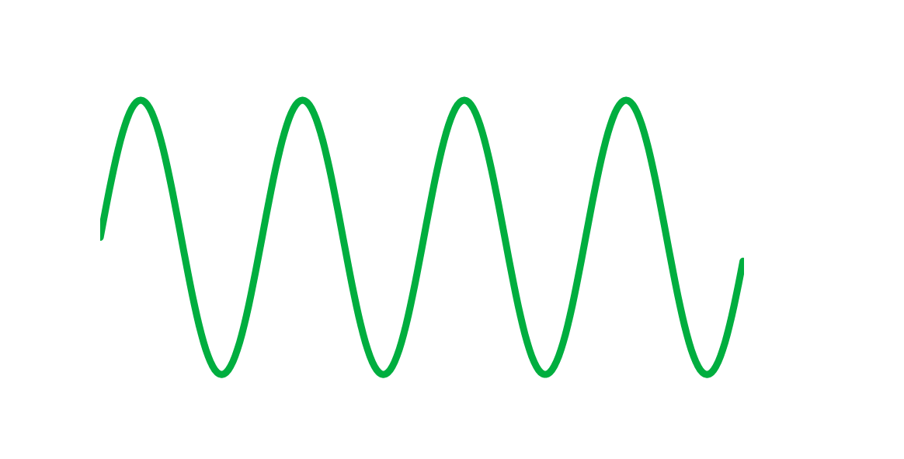

À vous de jouer
De quelle nature, ou type, est ce courant ?
Courant (alternatif) sinusoïdal
I (A)
2
0
5
T (ms)
Période T=
20 ms
fréquence F =
1/T = 1/0,020 = 50 Hz
pulsation ω =
2π F = 6,28 x 50= 314 rd/s
I maxi ou Î =
i =
+7 A
I eff ou I =
Î / √2 = 4,95 A
7 x sin (314 x t)

Slide 6
Le triphasé
S
N
Pour transporter des énergies importantes sur de grandes distances on préfèrera le triphasé (répartition sur 3 ou 4 fils) de la puissance nécessaire.
Ce seront alors trois bobines réparties autour de l’aimant (à 120°) entrainé en rotation par l’énergie primaire de la centrale de production.

Slide 7

Le triphasé plus neutre
Obtenu en couplant les enroulement de manière à avoir un point commun (neutre) et trois phases ce sera le couplage « étoile ». C’est le mode de livraison le plus utilisé pour tous les clients particuliers ou petite entreprise (230/400V~). Ce sera dans ce cas le point de livraison qui sera couplé en étoile (transformateur de distribution).
U+
0
t
U-

